Slide 1
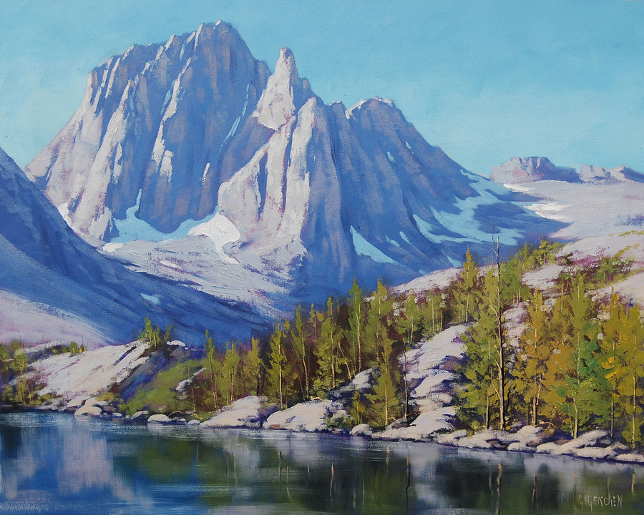
ИСТОРИЧЕСКОЕ ПРОШЛОЕ ОСЕТИНСКОГО НАРОДА В РАЗЛИЧНЫХ ЖАНРАХ МУЗЫКИ КОМПОЗИТОРОВ ОСЕТИИ
УРОК МУЗЫКИ В 7 КЛАССЕ.
МБОУ-ЛИЦЕЙ Г. ВЛАДИКАВКАЗ
ЕКИМЕНКО И.А.

Slide 2
АЦАМАЗ МАКОЕВ

Slide 3
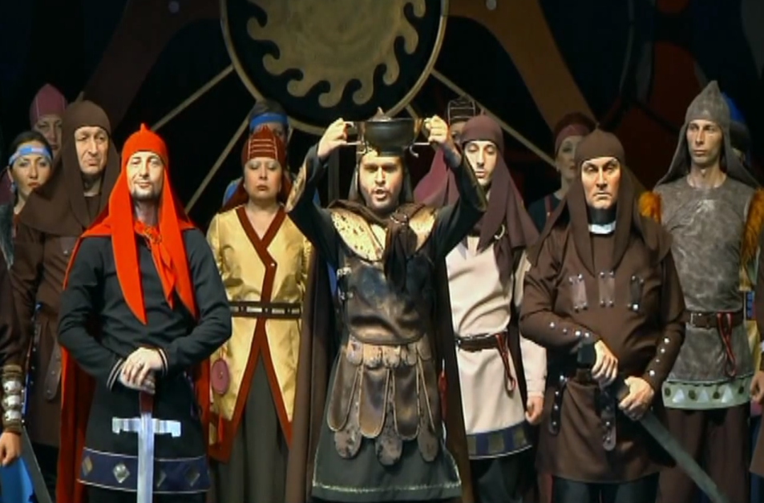
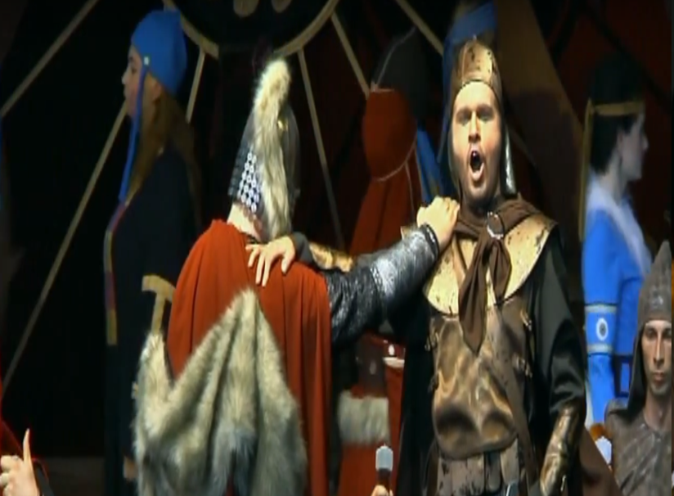
ОПЕРА «АЛАНЫ»

Slide 4
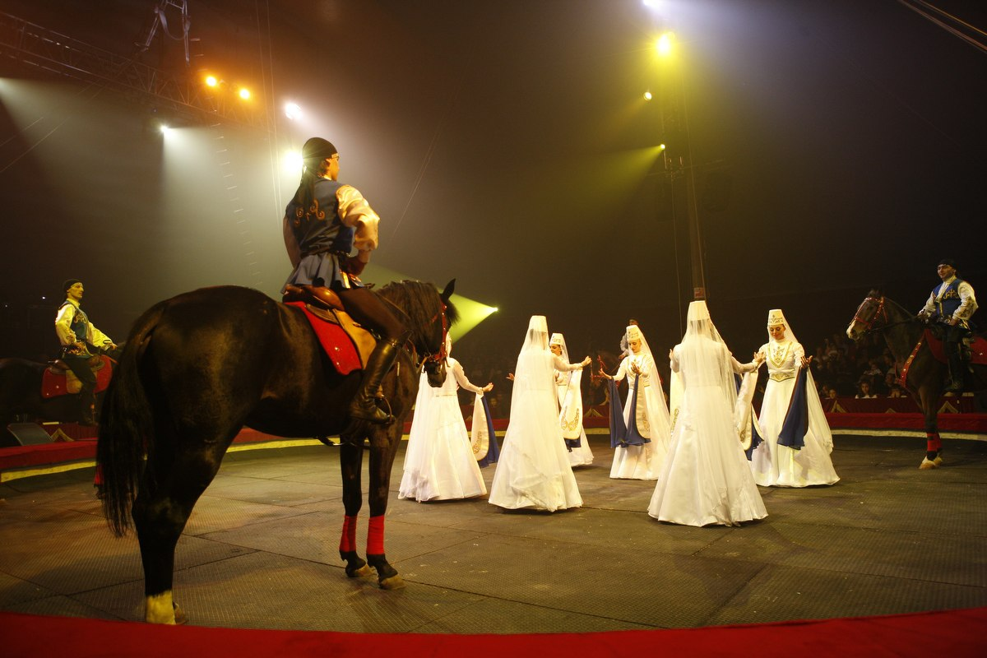
КОННЫЙ ТЕАТР «НАРТЫ»

Slide 5
БОРИС КОКАЕВ

Slide 6
ДОМАШНЕЕ ЗАДАНИЕ:
ПОДГОТОВИТЬ ПРЕЗЕНТАЦИЮ «ГЕРОИ НАШИХ ДНЕЙ».
ПРОЧЕСТЬ ПЬЕСУ Ш.ДЖИГКАЕВА «ОТВЕРЖЕННЫЙ АНГЕЛ».

